Slide 1
Віртуальнае падарожжа
Тэма: “Гістарычныя і архітэктурныя помнікі вёскі Ізабелін расказваюць…”
Аўтар: вучаніца 11 класа
Дзяржаўная ўстанова адукацыі
“Ізабелінскі дзіцячы сад-сярэдняя школа”
Слесар Наталля Аляксандраўна
лістапад 2017

Slide 2
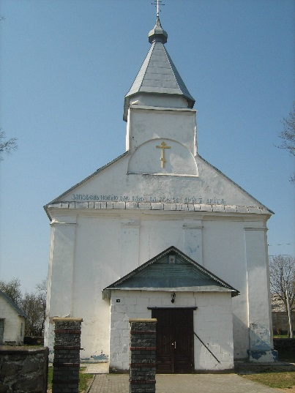
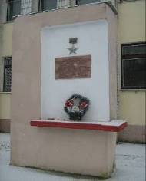
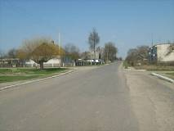
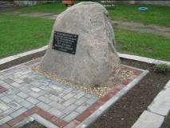
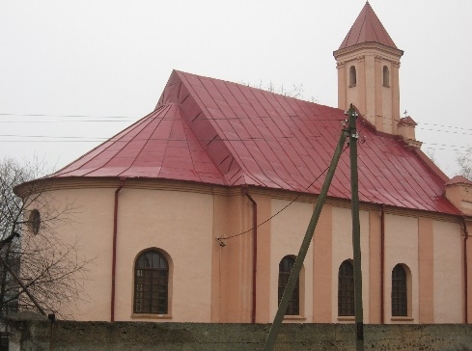
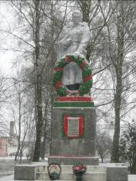
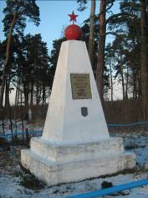
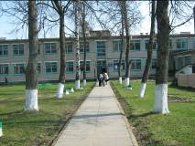
Маршрут экскурсіі

Slide 3
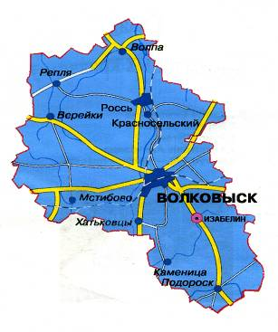
З гісторыі Ізабеліна
Ізабелін - мястэчка, цэнтр сельскага савета ў Ваўкавыскім раёне, размяшчаецца на рацэ Харужоўка за 13 км ад горада.
Мястэчка мае багаты радавод, хаця ў дакументах звесткі знойдзены толькі з другой паловы XVIII стагоддзя. Ранейшая назва Ізабеліна — Петуховічы (потым Петухова). У Літоўскай метрыцы ёсць інфармацыя, што 22 верасня 1499 года Войцех Янавіч Клочка, ахмістар двара вялікай княгіні Алены, жонкі Аляксандра Ягелончыка купіў у баяраў Яскевічаў землі на імя Петуховіча.
У першай палавіне XVII ст па невядомых абставінах Петухова апынулася ў руках Дарагастайскіх. Соф'я з Дарагастайскіх Сапега не мела нашчадкаў і таму ў 1649 годзе саставіла акт дару на карысць свайго мужа Тамаша Сапегі, якому ў выпадку сваёй смерці апісвала ўсю ўласнасць і Петухова.
Нашчадкі Тамаша і Соф'і падзялілі спадчыну ў 1677 годзе, а таксама грошы, якія атрымалі ад продажу Петухова. Магчыма, гэтым купцом быў Стафан Курч, брэсцкі ваявода. Таму што ў дакументах з Ваўкавыскага павету з канца XVII ст ёсць звесткі, што Петухова з баярамі, з жыдамі, з карчмамі, з млынамі, 30 дварамі было ўласнасцю брэсцкага ваяводы Стафана Курча.

Slide 4
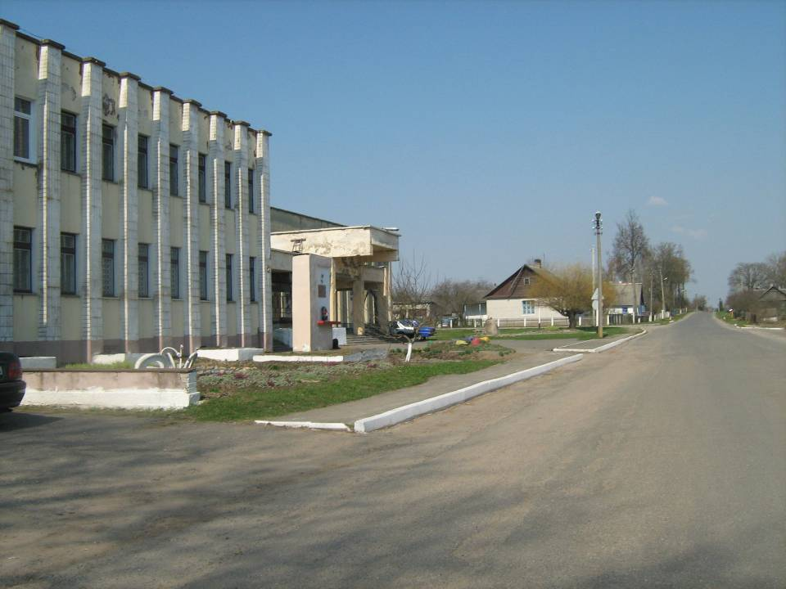
У першай палавіне XVIII ст Петухова належала Хлусовічам з Хлусава. Па запыту Міхаіла Хлусовіча (падскарбія ваўкавыскага павета) Аўгуст ІІІ прывілеем ад 12 лістапада 1744 года дазволіў правесці двухтыднёвую ярмарку, прысвечаную дню Святога Міхаіла.
Ад паловы XVIII ст. Петухова перайшло ва ўласнасць Яна Ежэга Флемінга. Ён саксонскага паходжання, нарадзіўся ў 1699 годзе. Служыў у войску Францыі, потым у Польшчы. У 1724 годзе - генерал артылерыі Літоўскай, 1746 год - падскарбі ВКЛ, адзін з лепшых ураднікаў Рэчы Паспалітай, уладальнік Тэраспаля. Мястэчка Петухова ім было перайменавана на Ізабелін ў гонар сваёй дачкі Ізабэлы Чартарыскай, народжанай у 1746 годзе.
Флемінг запрасіў у мястэчка нямецкіх майстроў. У 1554 годзе ў Петухова прыбыла першая группа немцаў. Гэта былі чатыры сямействы кальвінскага веравызнання: Рунге, Вэкварт, Зоммер, Тум. Гэта былі рамеснікі, якія прынеслі з сабой новую рэлігійную культуру. Сямейства Вэкварт займалася ткацтвам, а Рунге - вырабам чырвонай цэглы. Панскія палацы і цяперашні касцел пабудаваны менавіта з гэтай цэглы, аб чым сведчаць археалагічныя даследванні: на кожнай цэгле маецца надпіс “ISABELIN RUNGE”. Зоммеры стварылі першы піваварны завод у Петухова. Да сенняшніх дзен ў Ізабеліне жывуць нашчадкі сямействаў Вэкварт і Рунге.

Slide 5
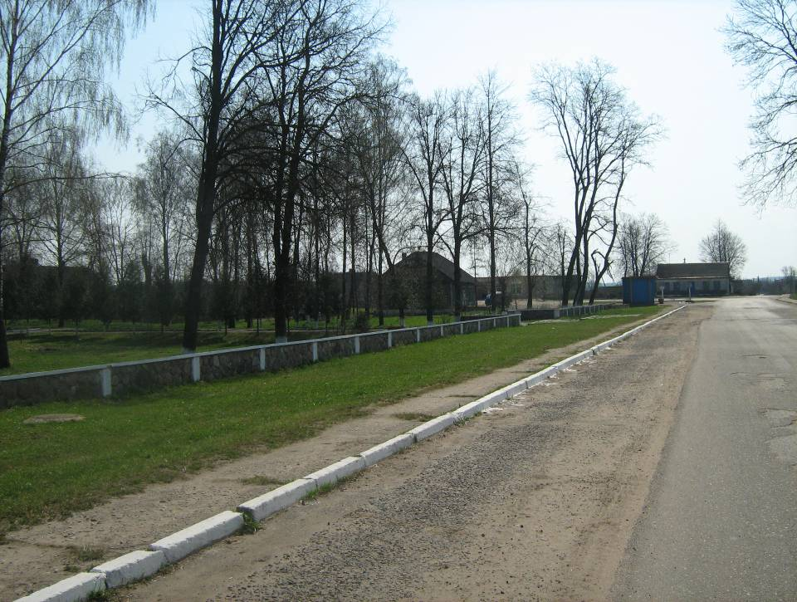
3 1775 года ўладальнікамі Ізабеліна былі Грабоўскія. Менавіта па загадзе графа Грабоўскага ў 1778 годзе тут быў пабудаваны храм (спачатку як кальвінскі збор), які сення носіць назву касцел Святых Пятра і Паўла.
Пасля Грабоўскіх мястэчка перайшло ў карыстанне Стравінскіх. У 1812 годзе пасля таго як быў спалены Ваўкавыск, на пэўны час павятовая улада была перанесена ў Ізабелін. На 1878 год у мястэчку пражывала 577 чалавек, у тым ліку 487 яўрэяў. Паводле статыстычных дадзеных 1897 года ў мястэчку было 105 двароў, 820 гаспадароў. Там былі царква, кальвінскі збор, сінагога, карчма, вучылішча, 5 крам, штогод праводзіліся 4 кірмашы. Стравінскія валодалі Ізабелінам на працягу XIX ст. да Першай сусветнай вайны.

Slide 6

Касцёл Святых Пятра і Паўла
заснаваны ў 1778 годзе

Slide 7
Касцел Святых Пятра і Паўла ў Ізабеліне найпазнейшы з літоўскіх кальвінскіх збораў. Ён пабудаваны ў цэнтры вескі Ізабелін, адметны сціплым выкарыстаннем барочнай пластыкі, масіўнымі формамі, статычнасцю. Першапачаткова ў архітэктуры пераважалі рысы барока, але падчас рэстаўрацыі ў XIX ст. яны былі часткова страчаны. Гэты будынак (пабудаваны з цэглы) прамавугольны ў плане, у паўночна-заходняй частцы паўцыркулярная апсіда, накрыта двухсхільным дахам. У сілуэце дамінуе аднаярусная 8-гранная шатровая вежа-званіца са зрэзанымі вугламі і пакатым шатровым пакрыццем. Сіметрыя галоўнага фасада падкрэслена нізкім прамавугольным праемам і арачным акном над ім, якое асвятляе хоры. Франтон дэкарыраваны разеткамі, крыжовымі і прамавугольнымі нішамі. Плоскасныя бакавыя фасады амаль пазбаўлены дэкору, рытмічна расчлянёны вялікімі арачнымі праемамі і шырокімі лапаткамі ў прасценках, апяразаны прафіляваным карнізам і тонкім паяском.

Slide 8
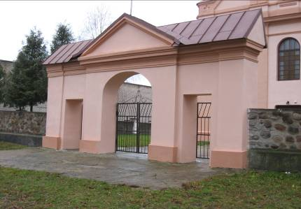
Зала перакрыта плоскай столлю, пазбаўлена архітэктурнай пластыкі, толькі 2 масіўныя граненыя слупы пры ўваходзе нясуць на трайной аркадзе галерэю хораў, пад якой крыжова-якляпеністае памяшканне нартэка. Хоры апярэзаны балюстрадай. Апсіда адкрыта ў залу шырокім арачным прасветам. Над дзярамі ўнутры святыні знаходзіца лацінскі надпіс: "РАТЕR NOSTER QYIES IN COTLIS SANCTIFICETUR NOMEN TUUM» і дата пабудовы храма “1778”. На сцяне алтарнай відны надпіс польскі.
Тэрыторыя касцела абнесена нізкай каменнай агароджай з аркападобнай брамай-уваходам, якая пабудавана таксама з цэглы.
Побач з храмам, на даўніх магілах знаходзяцца надгробныя пліты ксяндза Владыслава Курнатоўскага з польскай інскрыпцыяй.На евангелісцкіх могілках у Ізабеліне знаходзіцца пліта з надпісам на польскай мове. Другі помнік на тых могілках тычыцца пастара Уладыслава Мандзелоўскага.

Slide 9

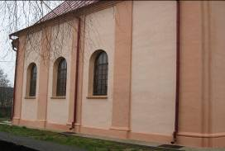
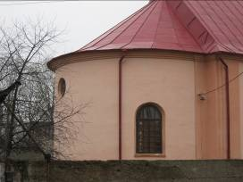
ў 1942 годзе будынак кальвінскага збору быў аддадзены немцамі каталіцкай абшчыне. Да 1968 года там вялася служба, а калі памёр ксёндз пачалося абнішчэнне і рабаванне касцёла. Першапачаткова, калі будавалі побач краму, касцёл выкарыстоўвалі як склад, дзе захоўвалі будаўнічыя матэрыялы. А ў 1981 годзе будынак быў падпалены і да 1987 года нікому не было да яго справы.
Толькі ў 1988 годзе пачалася рэстаўрацыя храма архітэктарам Г. П. Босакам. Рэстаўрацыя ў асноўным вялася на сродкі прыхаджан, часткова дапамагалі суседнія калгасы.
Адкрыты і асвечаны касцел быў 18 ліпеня 1992 года гродзенскім біскупам А. В. Кашкевічам.
Такім чынам, касцёл Святых Пятра і Паўла быў адрэстаўраваны і зараз працуе. Службу вядзе ксёндз Томаш Ксеншкевіч. Прыхажане забралі будынак амбулаторыі пад плябаню. Пры касцеле існуе нядзельная школа для юных прыхаджан.
Касцел з’яляецца адным з аб’ектаў духоўнай і матэрыяльнай культуры дадзенага рэгіена. У 2006 годзе Міністэрствам культуры касцел прызнаны гісторыка-культурным помнікам Беларусі.

Slide 10

Праваслаўная царква
другой паловы 18-га стагоддзя

Slide 11
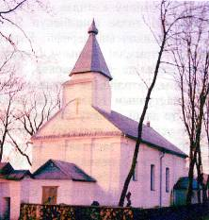
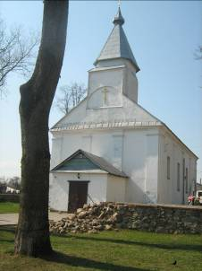
У цэнтры мястэчка стаіць старая мураваная царква, пабудаваная ў II палове XVIII ст. Яна пабудавана з цэглы ў форме падоўжанага прамавугольніка з прыбудаваным тамбурам да галоўнага фасада (у 1924г.). У трохвугольны франтон галоўнага фасада "урэзана" аднаярусная чатырохгранная вежа - званіца з шатровым верхам і цыбулепадобнай галоўкай у завяршэнні. Плоскасныя фасады, пазбаўленыя дэкору, рытмічна расчлянёныя лучковымі аконнымі праёмамі і буйнымі лотаткамі, апярэзаны нескладанага профілю карнізам. Уваход у царкву праз драўляны прытвор, які парушае архітэктурна-стылявое адзінства будынка. У тоўшчы вузкага скляпеністага ўвахода знаходзяцца сходы на другі ярус - памяшканне хораў, якія расчынены ў залу лучковай аркай з балюстрадай. Алтарнае памяшканне вылучана ў агульнай прасторы зала дугамі бакавых капітальных сцен.
У 1796 годзе ўспаміналася як царква размяшчэння Грабоўскіх, а ўпрауляў ёй Парох са Славіч.
У 1863 годзе рамантавалася. У1883 годзе налічвалася ў Ізабелінскім прыходзе 2155 чалавек, з іх 1103 мужчыны і 1052 жанчыны.
У 1895 годзе святаром быў Аляксандр Кургановіч.

Slide 12
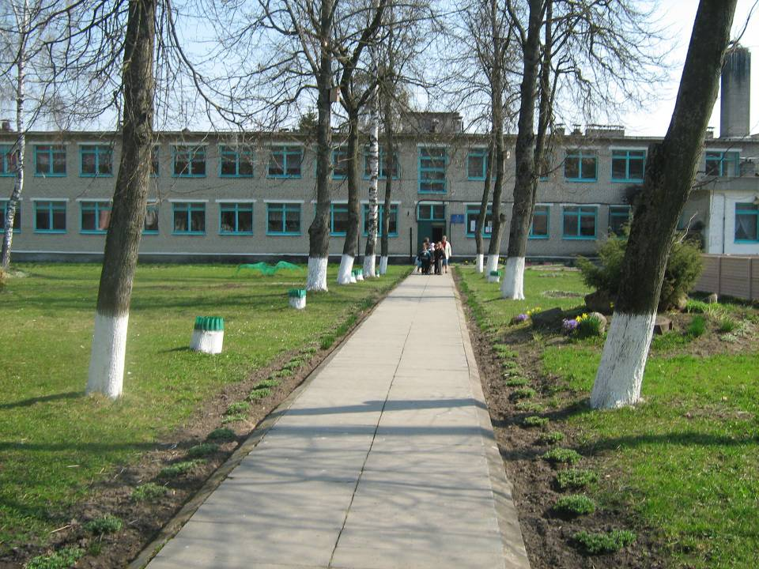
Гiсторыя Ізабелінскай сярэдняй школы бярэ свой пачатак з 1864 года. У гэтым годзе у м. Ізабелін было адкрыта двухкласнае прыходскае вучылішча. Яно існавала на сродкі мясцовых жыхароў. Вучылішча было разлічана на 20 месцаў. Выкладаліся арыфметыка, геаграфія, руская, польская, літоўская і нямецкая мовы. У жніўні 1864 г. прыходскае вучылішча пераўтворана ў аднакласнае народнае вучылішча. Для гэтых мэт выдаткавана 100 руб.з Гродзенскага павятовага казначэйства. Пазней яно ўтрымлівалася на сродкі мірскіх таварыстваў. Размяшчалася ў двух будынках -уласным і наёмным. 3 1869 г.па 1875г. Настаўнічаў В.В. Бандарык. У пачатку XX ст. у вучылішчы займаліся 97 вучняў ва ўзросце ад 8 да 15 га-доў (68 хлопчыкаў і 29 дзяўчынак). Вучылішча наведвалі дзеці з м.Ізабелін, вёсак Харужанцы, Улезлы і 10 хутароў.

Slide 13
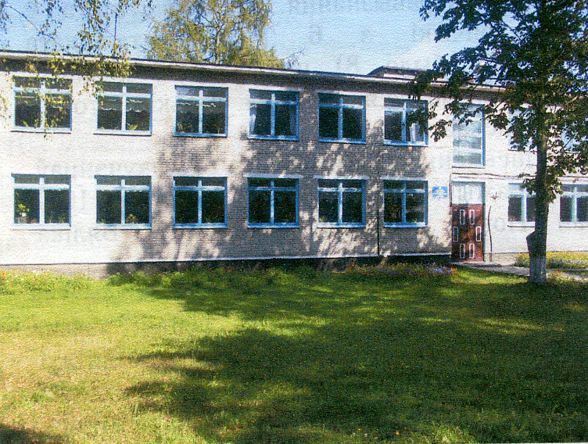
Настаўнікамі працавалі А.Грасевіч і святар А.Кавалеўскі. Пасля Кастрычніцкай рэвалюцыі Ізабелінскае вучылішча было пераўтворана ў пачатковую чатырохгадовую школу. 3 1921 г. па 1939 г. існавала сямігадовая польская школа. 3 1944 г. пачала працаваць сямігодка. Размяшчалася яна ў трох прыстасаваных памяшканнях. У 1953 г. сямігадовая школа пераўтворана ў сярэднюю. У 1965 г. быў узведзены новы будынак школы. 38 выпускнікоў закончылі школу з залатым і сярэбраным медалямі. Сярод выпускнікоў перадавікі вытворчасці, кіраўнікі прадпрыемстваў, навукоўцы і іншыя.
У гэтай школе больш за 30 гадоў працаваў настаўнікам былы ветэран ВАВ Пётр Мікалаевіч Мушчук.

Slide 14
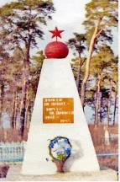
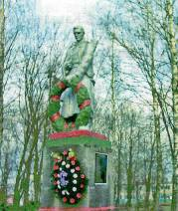
За 0,5 км на захад ад в. Ізабелін, на могілках знаходзіцца Брацкая магіла савецкіх воінаў. Там пахаваны 212 воінаў, якія загінулі ў чэрвені 1941 г. у баях з нямецка-фашысцкімі захопнікамі. У1948 г. на магіле пастаўлены абеліск, рэканструяваны ў 1965г.
У цэнтры в.Ізабелін, у скверы знаходзіцца помнік землякам, дзе пахаваны 253 воіны 5-й і 169-й стралковых дывізій, якія загінулі 13-14.07.1944 г. пры вызваленні вёскі ад нямецка-фашысцкіх захопнікаў. На ўшанаванне памяці землякоў, якія загінулі ў Вялікую Айчынную вайну, у 1965 г. на магіле пастаўлены помнік - скульптура воіна.
У Айчынную вайну 1941-1945 гадоў ад рук нямецка-фашысцкіх захопнікаў загінулі: 19 мірных жыхароў, 13 падпольшчыкаў, не вярнуліся з фронту 85 чалавек.

Slide 15
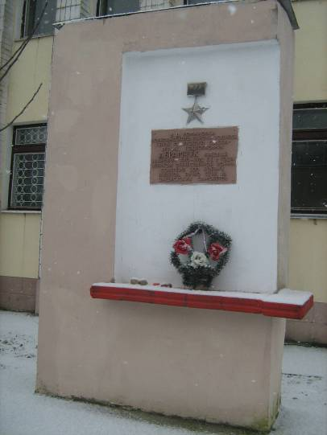
На сацыяльным пастаменце каля адміністрацыйнага будынка Ізабелінскага сельскага савета ўстаноўлена Мемарыяльная дошка ў гонар Героя Савецкага Саюза М.І. Абрамчука.
Абрамчук Мікалай Іванавіч нарадзіўся ў 1910 годзе ў весцы Раманаўка Ваўкавыскага раена. Тут, у Раманаўцы, Абрамчукі пражывалі з даўніх часоў. Перад Першай сусветнай вайною ў 1914г. Мікалай Іванавач разам з бацькамі быў эвакуіраваны ў Сызранскі раен Самарскай губерніі. У 1914 годзе раптоўна памерла маці, у 1920- бацька. Пачалося самастойнае жыццё. З 1920 па 1926г. быў беспрызорнікам. З 1926 па 1932 гады працаваў на суднабудаўнічым заводзе ў г. Астрахані. Адначасова закончыў ФЗУ і рабфак, працаваў кацельшчыкам .
Лёс Мікалая Абрамчука змяніўся нечакана. У 1932 годзе па спецнабору з заводу быў узяты ў ваенную школу летчыкаў у г. Энгельсе, дзе вучыўся да 1936г. Пасля заканчэння школы быў накіраваны ў Сібірскую ваенную акругу г. Краснаярск, затым- Забайкальскую г.Нерчынск. 3 мая 1914г.- у асобай Кіеўскай ваеннай акрузе.
Находясь в полку с 1 января 1942г. в должности командира эскадрильи, показал себя развитым политически офицером.… Как командир, обладает волевыми качествами, смел и решителен в бою, хорошо пользуется взаимовыручкой. Техника пилотирования отличная. Отличный воздушный боец…
( Из боевой характеристики).
В воздушных схватках с врагом дерзок, напорист и всегда оставался победителем, за что награжден ордером Красного Знамени и удостоен высокой награды- Звезды Героя Советского Союза.
( Из очередного представления к награде).

Slide 16
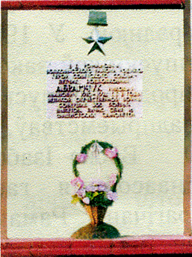
За гады вайны Мікалай Іванавіч здзейсніў больш за 300 баявых вылятаў, збіў асабіста 16 самалетаў ворага і 4-у групавых баях. За баявыя заслугі ўзнагароджаны ардэнамі Чырвонага Сцягу, Айчннай вайны 2 ступені, Чырвонай Зоркі, 10 медалямі. 9 красавіка 1943г. Абрамчук М.І. удастоены звання Героя Савецкага Саюза.
Пасля перамогі ён працаваў служыць у авіацыі. Лятаць яму ўсё-такі забаранілі, але багаты вопыт і веды спатрэбіліся ў справе выхавання маладых летчыкаў. У 1955г. Мікалай Іванавіч па стану здароўя пайшоў у адстаўку. Да апошніх дзён жыцця пражываў у Кіеве. Памер 1 лютага 1974г.

Slide 17
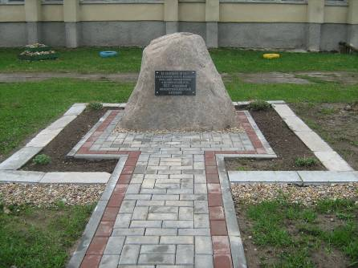
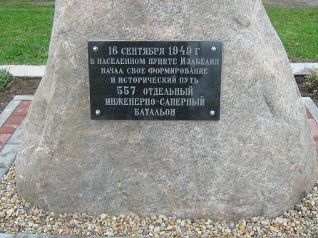
Зусім нядаўна ў весцы каля Дома культуры паявіўся новы гістарычны помнік.
Камень-помнік быў закладзены і ўрачыста адкрыты у снежні 2009 года. Так 557 інжынерны полк адзначыў 60- годдзе свайго існавання. Менавіта ў весцы Ізабелін 16 верасея 1949 года пачаў фарміравацца 557 аддзельны армейскій інжынерна- сапёрны батальён 28 арміі Беларускай ваеннай акругі. Часць была сфарміравана начальнікам штаба капітанам Сяменавым Мікалаем Іванавічам. Да баявой падрыхтоўкі батальён прыступіў 1 снежня 1949г. Першым камандзірам батальёна быў назначаны падпалкоўнік Краўчук Хаін Айзікавіч, баявы афіцэр, удзельнік Вялікай Айчыннай вайны. Батальён размяшчаўся на тэрыторыі вёскі да 1952 года. Затым ён быў перадыслацыраваны ў г. Ліду. Зараз размяшчаецца ў г. Гродна.

